Slide 1
计算机取证
概述

Slide 2
目标
了解计算机取证
准备计算机调查
了解执法机构调查
了解私营部门调查
保持专业操守
Notes:
enforcement agency 执法机构

Slide 3
了解计算机取证
计算机取证涉及
  获取和分析
  数字信息
  用作证据
  在民事、刑事或行政案件中
Notes:
例子：网络诽谤，快播；代理炒股、炒黄金 区分:犯罪,计算机犯罪,调查,计算机取证,数字取证,电子取证,数字证据,电子证据
民事、刑事或行政案件

Slide 4
数字取证是关于犯罪调查，包括使用数字/计算机方法
更正式地说：“数字取证，也称为计算机取证，涉及保存，识别，提取和记录存储为数据或磁编码信息的计算机证据”，作者：John Vacca
数字证据 （DE） 可用于分析网络犯罪（例如 蠕虫和病毒）、物理犯罪（例如凶杀案）或通过使用计算机实施的犯罪（例如儿童色情制品）
Notes:
信息安全，网络空间安全

Slide 5
“数字证据只是另一种形式的'潜在'证据，必须有科学原则和法律界限。 [惠特科姆，2001年]
数字证据：数字证据或电子证据是以数字形式存储或传输的任何证明信息，法庭案件的一方可以在审判中使用。[维基百科]
Notes:
latent [‘leitnt]latent. 潜伏性的, 隐藏的 intent故意的 alibi 不在犯罪现场 probative [’prәubәtiv]提供证据的trial [‘traiәl] 审判

Slide 6
数字证据的局限处
  DE作为一种物理证据的形式是一种凌乱的形式（硬盘盘片是一种凌乱的信息混合在一起，并随着时间的推移相互叠加）
  DE通常是对某些事件的抽象，使我们对所发生的事情有一个部分的看法。
  DE可以很容易被操纵（被违规者恶意更改或在收集过程中意外修改）
Notes:
amalgam [ә‘mælgәm] 汞合金, messy[英][ˈmesi:] [美][ˈmɛsi] adj.凌乱的，散乱的 offender罪犯

Slide 7
数字证据的好处
  DE可以精确复制，并且可以像检查原始副本一样检查副本。检查副本可避免损坏原件。
  正确的工具可以通过与原始副本进行比较来快速告诉您DE是否已被修改。
  DE很难通过删除完全销毁，因为副本和相关残留物可以保留在他们不知道的地方。

Slide 8
数字取证
  出于法律目的应用计算机科学和调查程序，涉及在适当的搜索授权后分析数字证据、保管链、数学验证、使用经过验证的工具、可重复性、报告和可能的专家证词。

Slide 9
底线：
搜查一个人的财产不是一件小事

Slide 10
计算机取证与其他相关学科的比较
涉及科学地检查和分析来自数字存储介质的数据，以便数据可以用作证据
这涉及什么？

Slide 11
调查计算机包括：
  安全地收集计算机数据
  检查可疑数据以确定来源和内容等详细信息
  向法院提供基于计算机的信息
  将法律应用于计算机实践

Slide 12
计算机取证涉及从嫌疑人那里检索的数据
  硬盘
    手机
    掌上电脑
    拇指驱动器
    软盘
    压缩磁盘
  其他存储介质

Slide 13
信息可能是
  隐藏
  加密
  碎片
  删除
  在正常文件结构之外
  证据可以是致罪（“有罪”）或开脱罪责
Notes:
inculpatory可归罪的 exculpatory开脱罪责的

Slide 14
网络取证是关于如何获得对网络的访问
  何时用户登录或上次使用其登录 ID
  如何登录到网络
  从什么位置
  用户访问了哪些网址
通常使用日志文件来确定：

Slide 15
数据恢复
  找出意外删除的数据
计算机取证
  找出用户故意隐藏的数据
  用户不希望它回来
  损坏或毁坏（火灾、电源故障等）
  用户想要它回来
Notes:
obscured使变模糊, 隐藏 inculpatory 不想恢复exculpatory

Slide 16
计算安全由三部分组成
  其中计算机调查只有一项

Slide 17
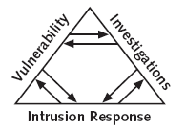
Assessment and risk management
Forensics
Incidents

Slide 18
漏洞评估和风险管理
  系统、操作系统和应用程序的物理安全性
  测试和验证工作站和网络服务器的完整性
  测试操作系统的已知漏洞
  对网络、工作站和服务器发起攻击以评估漏洞

Slide 19
网络入侵检测和事件响应功能：
  使用自动化工具检测入侵者攻击并手动监控网络防火墙日志
  跟踪、定位和识别入侵者，并拒绝进一步访问网络
  收集证据，对入侵者提起民事或刑事诉讼
Notes:
litigation诉讼, 起诉

Slide 20
计算机调查功能
  管理调查并对系统进行取证分析
  从参与漏洞评估、风险管理以及网络入侵检测和事件响应的人员中汲取资源
  解决或终止所有案例调查

Slide 21
计算机取证简史
1970年，谁会想到计算机会成为日常生活中不可或缺的一部分？
大多数计算都是基于大型机的
财务、学术或政府
非常专业，需要相对独特的技能
少数人认识到他们可以通过操纵计算机数据获利
Notes:
mainframe主机

Slide 22
随着个人电脑的出现
  更多的人可以负担得起
    个人
  计算机的更多用途
  提供更多工具
  发现了更多漏洞
  对取证的需求变得明显
    小型企业
计算达到大众

Slide 23
到20世纪90年代初，国际计算机调查专家协会（IACIS）推出了数字取证软件培训。
AccessData Forensic Toolkit （FTK）是一种流行的商业产品
EnCase
Notes:
U.S. Internal Revenue Service (IRS)

Slide 24
了解判例法
现行法律跟不上技术变革的速度
当法规不存在时，使用判例法
允许法律顾问将以前的类似案件应用于当前案件，以解决法律中的模糊性问题
审查员必须熟悉最近法院关于在电子环境中进行搜查和扣押的裁决
Notes:
Understanding Case Law
Existing laws can’t keep up with the rate of technological change
When statutes don’t exist, case law is used
Allows legal counsel to apply previous similar cases to current one in an effort to address ambiguity in laws
Examiners must be familiar with recent court rulings on search and seizure in the electronic environment

Slide 25
开发数字取证资源
补充知识：
  发展并保持与计算、网络和调查专业人员的联系
  咨询外部专家
  加入公共和私营部门的计算机用户组
Notes:
Professionals专业人员

Slide 26
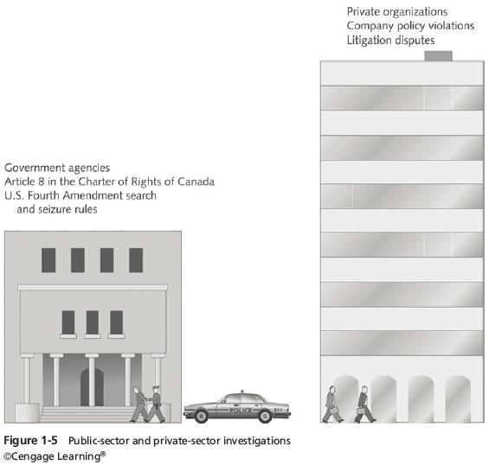
为数字调查做准备
数字调查分为两类：
  公共部门调查
  私营部门调查
Notes:
Preparing for Digital Investigations
Digital investigations fall into two categories:
Public-sector investigations
Private-sector investigations
Figure 1-5 Public-sector and private-sector investigations

Slide 27
公开调查
  负责刑事调查和起诉的政府机构
私人或公司调查
  私营公司
民事转刑事和刑事转民事是可能性
  非执法机构
  律师
Notes:
Preparing for Digital Investigations
Public-sector investigations involve government agencies responsible for criminal investigations and prosecution
Fourth Amendment to the U.S. Constitution
Restrict government search and seizure
The Department of Justice (DOJ) updates information on computer search and seizure regularly
Private-sector investigations focus more on policy violations

Slide 28
了解执法机构的调查
在刑事案件中，嫌疑人因刑事犯罪而受到审判
例如入室盗窃、谋杀或骚扰
计算机和网络只是可以用来犯罪的工具
遵循法律程序
法律程序取决于当地习俗、立法标准和证据规则
Notes:
Burglary [ˈbɜ:rgləri]盗窃 molestation调戏, 作弄

Slide 29
了解执法机构的调查
计算机导致一些犯罪激增
  儿童色情（易于访问和存储、匿名）
  虐待儿童（聊天室问题）
  金融诈骗
  身份窃贼
  毒品交易
Notes:
Anonymity[ˌænəˈnɪmɪti] Child abuse 虐待儿童

Slide 30
遵循法律程序
刑事案件分为三个阶段：
投诉：有人提出投诉
调查：专家调查投诉
起诉：检察官收集证据并建立案件
Notes:
投诉 调查 起诉

Slide 31
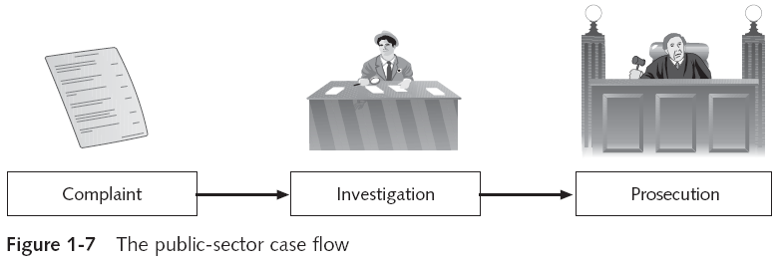

Slide 32
遵循法律程序
  当有人发现非法行为的证据时，刑事案件就开始了
  报案人提出申诉、指控或事实推定
  警官与申诉人面谈，并撰写一份关于犯罪的报告
  警方印迹提供以前犯下的罪行的线索记录
  调查人员委派、收集和处理与指控相关的信息
Notes:
complainant [kәm‘pleinәnt]n. 发牢骚的人, 原告,投诉人 allegation申辩,指控 accusation or supposition 控告或推定 blotter临时记录 笔录

Slide 33
数字证据第一响应者：到达事件现场，评估情况，并采取预防措施以获取和保存证据
数字证据专家：具有分析数据并确定何时应聘请另一位专家来协助的技能
书面证词宣誓书 - 支持犯罪事实或证据的宣誓声明（声明），必须包括支持指控的物证（证据）
Notes:
Affidavit宣誓书；书面证词

Slide 34
遵循法律程序
遵循法律程序
建立案例后，信息将移交给检察官
书面证词
支持犯罪事实或证据的签字声明
提交给法官申请搜查令
法官必须批准并签署搜查令
Notes:
Affidavit书面陈述 notarized证明, 确认 prosecutor 起诉人

Slide 35
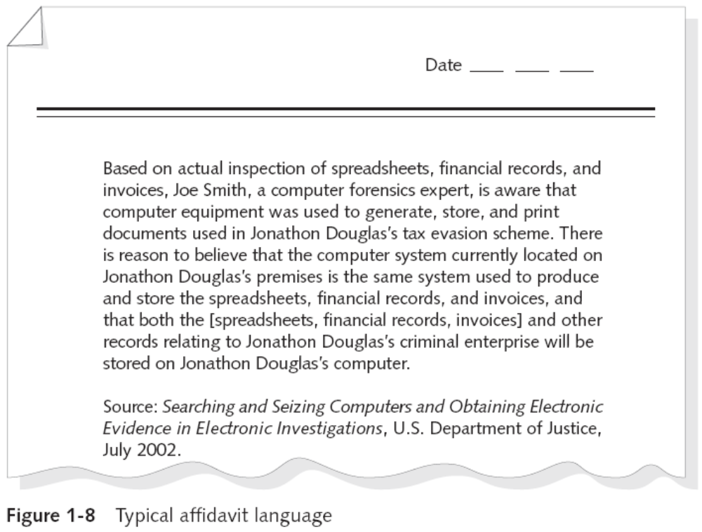
Following the Legal Process
Notes:
inspection [in'spekʃәn]n. 检验, 检查, 视察 spreadsheet ['spredʃi:t] 电子数据表premise ['premis] 房屋连地基

Slide 36
了解私营部门调查
私营部门调查涉及私营公司和律师，他们处理公司政策违规和诉讼纠纷
示例：错误解雇
企业努力减少或消除诉讼
Notes:
Understanding Private-Sector Investigations
Private-sector investigations involve private companies and lawyers who address company policy violations and litigation disputes
Example: wrongful termination
Businesses strive to minimize or eliminate litigation
Private-sector crimes can involve:
E-mail harassment, falsification of data, gender and age discrimination, embezzlement, sabotage, and industrial espionage

Slide 37
了解私营部门调查
业务必须继续，对调查的干扰最小
  电子邮件骚扰
  伪造数据
  性别和年龄歧视
  贪污
  破坏
  工业间谍活动
企业计算机犯罪：
Notes:
discrimination岐视 Embezzlement贪污, 盗用(Sabotage破坏活动 espionage[ˈespiənɑːʒ]

Slide 38
企业可以通过发布和维护员工易于阅读和遵循的策略来降低诉讼风险
最重要的策略定义了使用公司计算机和网络的规则，称为“可接受使用策略”
权力范围 - 谁有法律权利发起调查，谁可以拥有证据，谁可以访问证据
Notes:
Line of authority 职权范围，权力线

Slide 39
制定公司政策
政策规定：
  使用公司计算机和网络的规则
    谁有法律权利发起调查
    谁可以占有证据
    谁可以获得证据
  内部调查的权力范围
Notes:
litigation诉讼, 纠葛 Line of authority 当局的管辖范围

Slide 40
显示警告横幅
可以通过在计算机屏幕上显示警告横幅来避免诉讼
  通知用户组织可以随意检查计算机系统和网络流量
  隐私权无效
  建立进行调查的权力

Slide 41
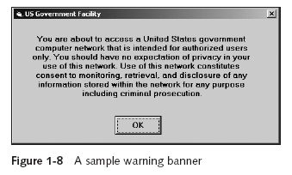
  通知最终用户，组织保留随意检查计算机系统和网络流量的权利

Slide 42
警告横幅的类型：
用于内部员工访问（内部网网页访问）
外部访问者访问（互联网网页访问）

Slide 43
警告横幅示例：
  对此系统和网络的访问受到限制
  此系统和网络仅用于公务
  系统和网络随时受到所有者的监控
  使用此系统意味着所有者同意监控
  未经授权或非法使用该系统或网络的用户将受到纪律处分或起诉
Notes:
内部警告旗标。discipline惩戒

Slide 44
显示警告横幅
营利性组织横幅
  此系统是 X 公司的财产
  本系统仅供授权使用
  未经授权的访问是违法行为，违反者将被起诉
  所有活动、软件、网络流量和通信都受到监控
Notes:
商业伙伴客户访问警告旗标

Slide 45
指定授权请求者
调查必须确定权力范围
  有权进行调查的人
  避免跨部门问题：争夺资源或荣誉
策略应指定授权的请求者
Notes:
recognition [,rekәg'niʃәn]n. 赞誉, 认得, 识别,

Slide 46
指定授权请求者
可以请求调查的组：
  企业安全调查
  企业伦理办公室
  企业平等就业机会办公室
  内部审计
  总法律顾问或法律部门

Slide 47
进行安全调查
公众调查寻找证据来支持刑事指控
私人调查寻找证据来支持滥用公司资产的指控和刑事投诉

Slide 48
进行安全调查
企业环境中的情况：
  滥用或误用公司资产
  时间
  带宽
  电子邮件滥用
  互联网滥用
Notes:
通常三种类型

Slide 49
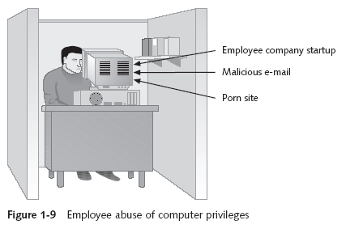
Conducting Security Investigations
Others?
Notes:
公司计算机

Slide 50
区分个人财产和公司财产
对于手机、智能手机、个人笔记本电脑和平板电脑，个人和公司计算机属性之间的区别可能很困难
自带设备 （BYOD） 环境自带设备环境
一些公司表示，如果您将个人设备连接到业务网络，则它与公司财产属于相同的规则
Notes:
有争议，各个公司建立自己的制度。在自带设备环境，一些公司声明…

Slide 51
区分个人财产和公司财产
涉及平板电脑和个人笔记本电脑的情况
员工将平板电脑连接到公司电脑
公司向员工提供平板电脑作为奖励
数据属于谁？
存储是违法行为吗
公司桌面上的个人数据？
个人平板电脑上的公司数据？
Notes:
有争议，各个公司建立自己的制度

Slide 52
保持专业操守
专业操守决定信誉
道德伦理标准
道德品行
行为举止标准
保持客观性和机密性
丰富技术知识
诚信诚实地进行调查
Notes:
ethics [ˈɛθiks]伦理标准 道德准则morals品行 Standards of behavior举止标准objectivity 客观性

Slide 53
保持专业操守
保持客观性
保持对案件的公正意见
避免对调查结果做出结论，直到所有合理的线索都用尽为止
考虑了所有可用的事实
忽略外部偏见，以保持所有调查中事实调查的完整性
Notes:
Sustain 维持 leads线索

Slide 54
保持专业操守
对案件保密
及时了解计算机硬件和软件、网络和取证工具的最新技术变化

Slide 55
保持专业操守
了解可应用于案件的最新调查技术
在日记中记录事实调查方法
包括作为记忆触发器的日期和重要细节
制定定期审查期刊的常规，以保持过去成就的新鲜感
保留详细记录！
Notes:
journal日记簿

Slide 56
参加软件制造商举办的研讨会、会议和供应商特定课程
监控最新出版的书籍，并尽可能多地阅读有关计算机调查和取证的信息

Slide 57
总结
计算机取证：调查中数字证据的系统积累
在范围、技术和目标上与网络取证、数据恢复和灾难恢复不同
与数字证据相关的法律是最近才制定的

Slide 58
总结
要取得成功，必须熟悉多个计算平台
补充知识，发展并保持与计算机，网络和调查专业人员的联系

Slide 59
公众调查通常需要搜查令才能扣押数字证据
第四修正案适用于政府搜查和扣押
在公开调查期间，您搜索证据以支持刑事指控

Slide 60
应使用警告横幅来提醒员工和访问者有关计算机、电子邮件和 Internet 使用的公司政策。
公司应定义和限制可以开始调查的授权请求者的数量。
计算机取证调查人员必须保持专业行为以保护其信誉。

